Slide 1
Pedagogía general
Curso de formación profesional docente, que desde el enfoque actual del desarrollo de las ciencias sociales, debería acotarse como pedagogía o ciencia de la educación.
Prof. Carlos astete barrenechea

Slide 2
introducción
Nuestro propósito inscrito en el curso es presentar a los estudiantes las orientaciones básicas para delimitar el carácter disciplinar de la pedagogía o ciencia de la educación, como resultado de largo debate acerca de su cientificidad.
Distante de una visión universalista, prescriptiva y normativa, consideramos necesario entender y explicar la pedagogía desde una visión contextualizadora y sujeta a las interrelaciones con las ciencias sociales.
Asimismo, enfocarla desde una visión teórica-epistemológica y gnoseológica, vinculada al acceso, apropiación y distribución del saber cultural bajo determinadas condiciones socio-históricas, económicas y políticas.

Slide 3
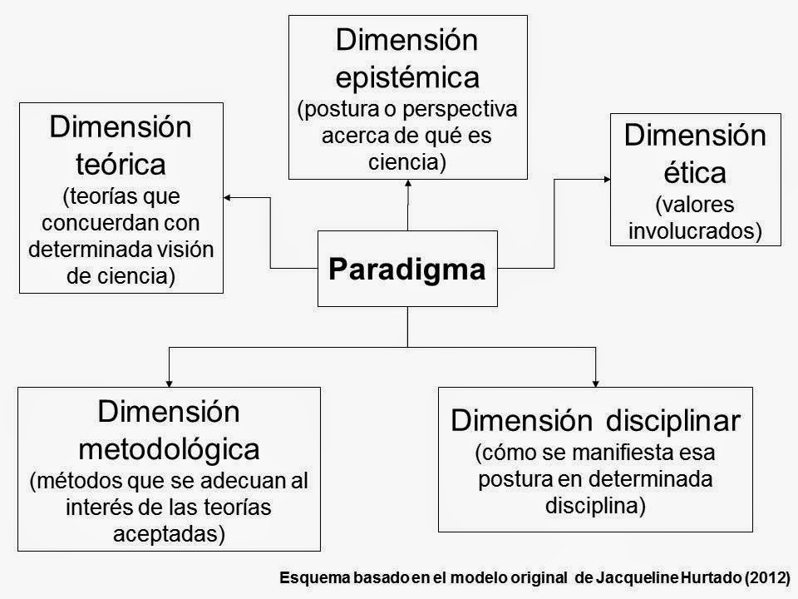

Slide 4

PARADIGMAS DE LAS CIENCIAS

Slide 5
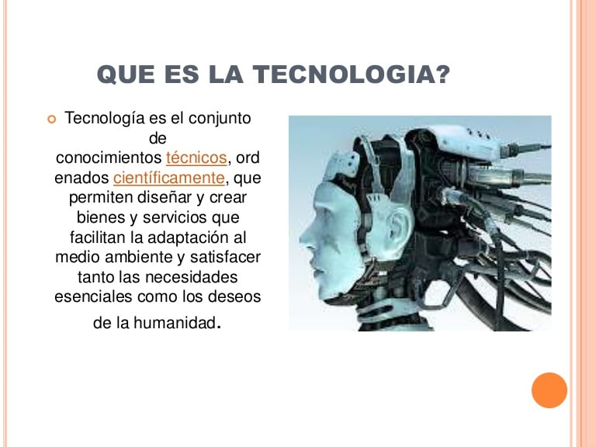
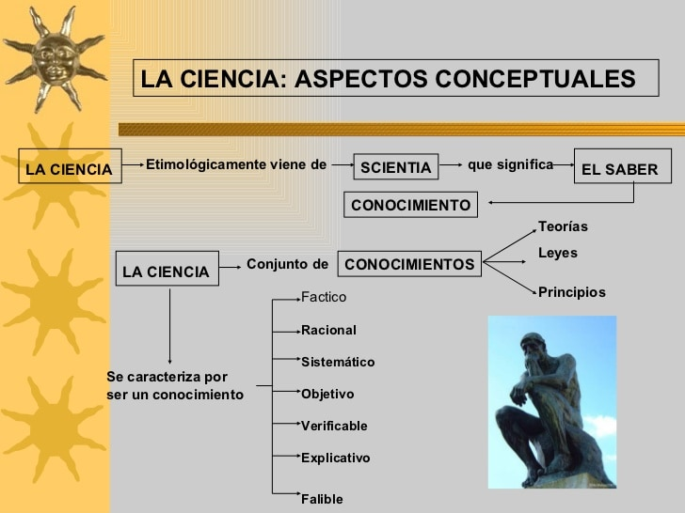
¿QUÉ ES LA PEDAGOGÍA? DOS VISIONES, DOS CONCEPCIONES
ES UNA TECNOLOGÍA/ARTE
ES UNA CIENCIA

Slide 6
PEDAGOGÍA: ESTATUS CIENTÍFICO CUESTIONADO

Slide 7
Pedagogía, no es una ciencia
Juan Carlos Geneyro: “status impreciso”
Alfredo Furlán: “hibridación” y status ambiguo”
Jorge Larrosa :“bajo grado de autonomía y heterogeneidad de áreas de investigación”
Peter McLaren: “multiplicidad o vorágine de discursos”
Alicia De Alba: “discursos de débil estructuración, baja autonomía relativa, escaso prestigio científico, escasa e indiferenciada difusión”
Fuente: Alicia Virginia Martín.(2006,pp. 15-16)

Slide 8
PEDAGOGÍA, NO ES CIENCIA
María Cristina Davini: “tendencia a la fragmentación, baja articulación, procesos disolventes, huida del campo -teorías diafragmáticas vs. megateorías-”
José Gimeno Sacristán28“panorama heterogéneo y disperso” “Torre de Babel, collage, gran caleidoscopio” (),
Yves Chevallard: “incógnito epistemológico, situación precientífica”,
Bartomeu Monserrat, Fernando; Juárez, Fernando y otros: “patética y dramática situación”30,
Fuente: Alicia Virginia Martín.(2006,pp. 15-16)

Slide 9
Lectura N° 1
Moreno Castillo, Ricardo ¿ES LA PEDAGOGÍA UNA CIENCIA?
https://www.redalyc.org/pdf/4475/447544586004.pdf

